Slide 1
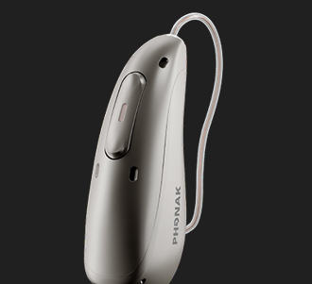
出典：フォナック補聴器

